Slide 1


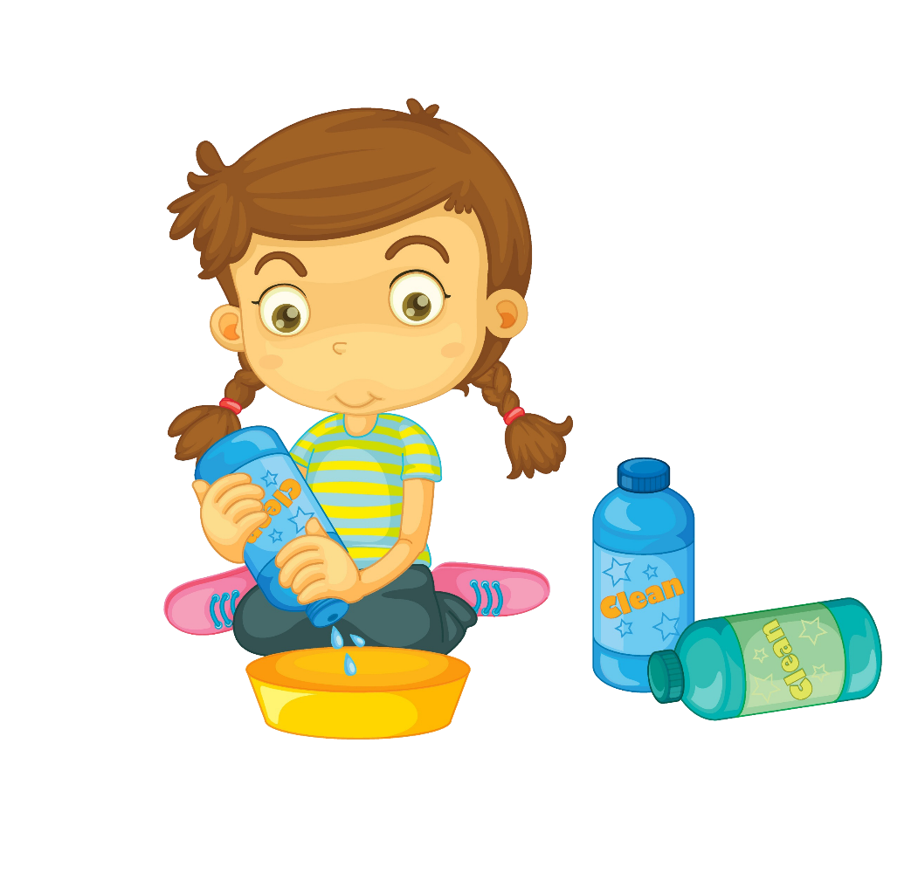

2 a 3 Años
-
2 a 3 Anos
– Ordenar sus juguetes.
– Colocar sus libros
– Llevar su ropa sucia en su canasto.
– Doblar su ropa limpia.
– Ayudar a poner la mesa.
– Traer sus pañales.
http://www.imageneseducativas.com/

Slide 2


2 a 3 Años
-
4 a 5 Anos
– Alimentar mascotas.
– Ordenar sus juguetes.
– Hacer su cama.
– Ordenar su dormitorio.
– Regar plantas.
– Preparar bocadillos simples.
– Limpiar la mesa de la cocina.
– Secar y guardar los platos.
http://www.imageneseducativas.com/

Slide 3

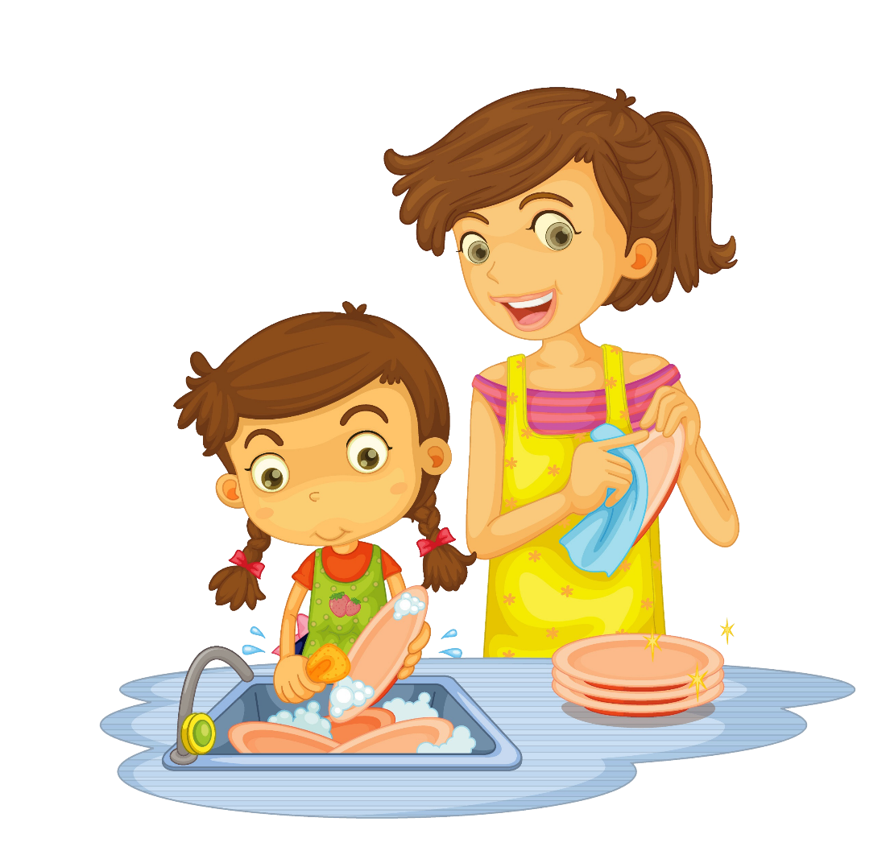
2 a 3 Años
-
6 a 7 Anos
– Reunir la basura y reciclar.
– Doblar toallas.
– Trapear el polvo del piso.
– Vaciar el lavavajillas.
– Emparejar calcetines.
– Pelar patatas o zanahorias.
– Hacer ensalada.
– Reemplazar el papel higiénico.
http://www.imageneseducativas.com/

Slide 4

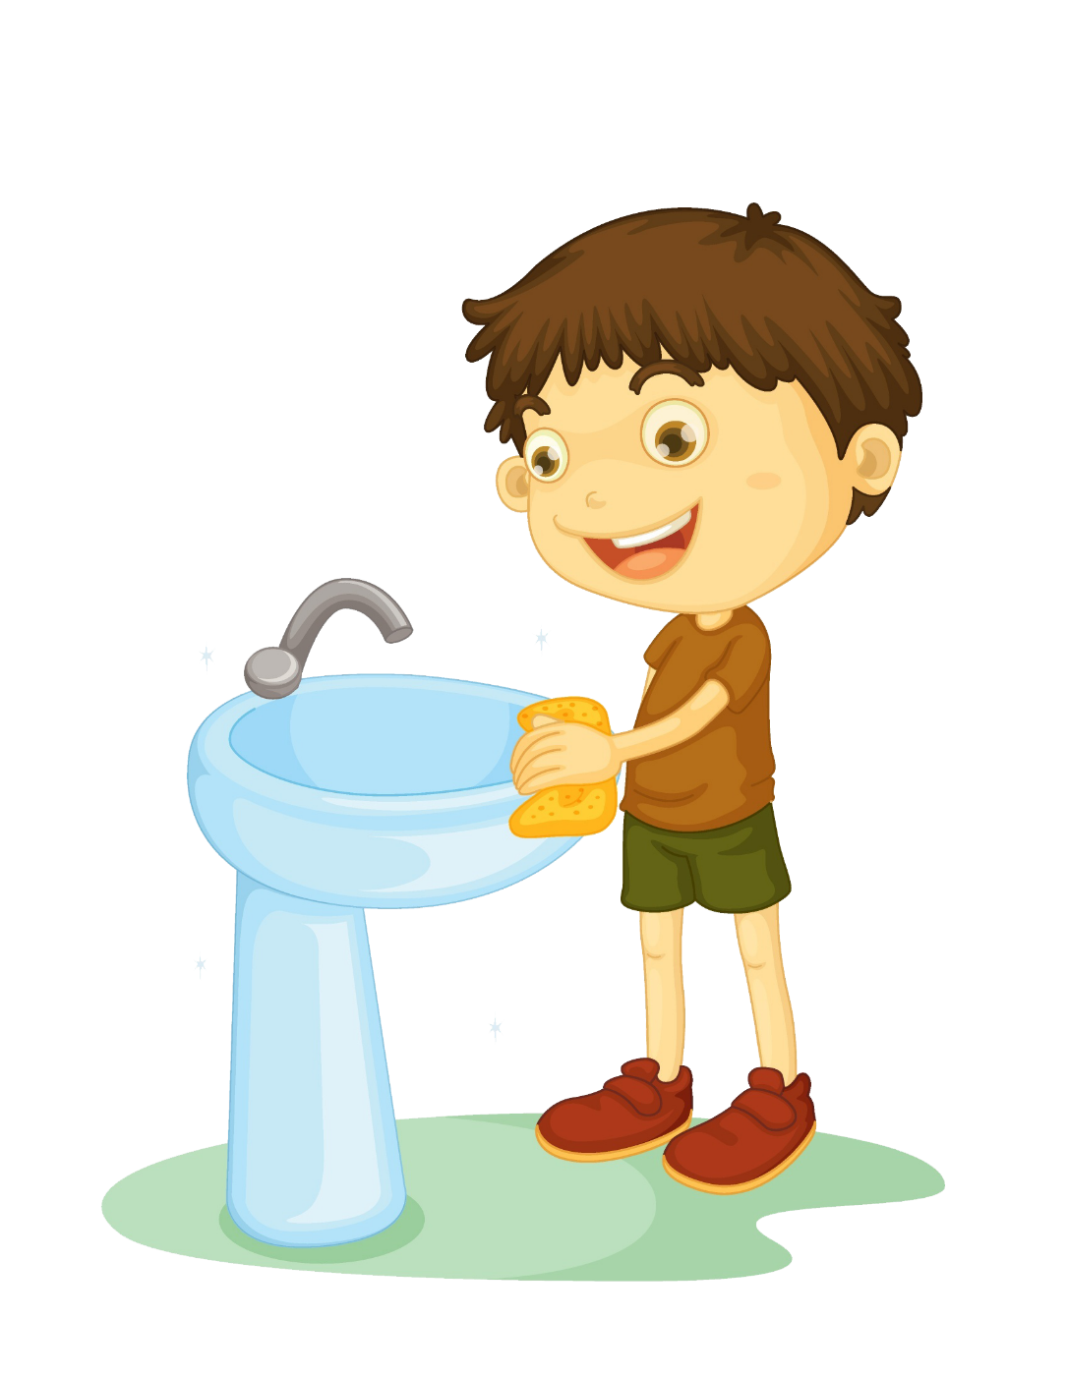
2 a 3 Años
-
8 a 9 Anos
– Cargar el lavavajillas.
– Cambiar ampolletas.
– Usar la lavadora de ropa.
– Colgar y doblar la ropa limpia.
––– Hornear galletas.
– Pasear al perro.
– Recoger y limpiar la mesa.
http://www.imageneseducativas.com/

Slide 5


2 a 3 Años
-
10 a 11 Anos
– Limpiar baños.
– Aspirar alfombras.
– Limpiar la mesa.
– ayudar a limpiar la cocina.
– Preparar una comida simple.
– Traer la correspondencia.
–Pegar botones.
http://www.imageneseducativas.com/

Slide 6

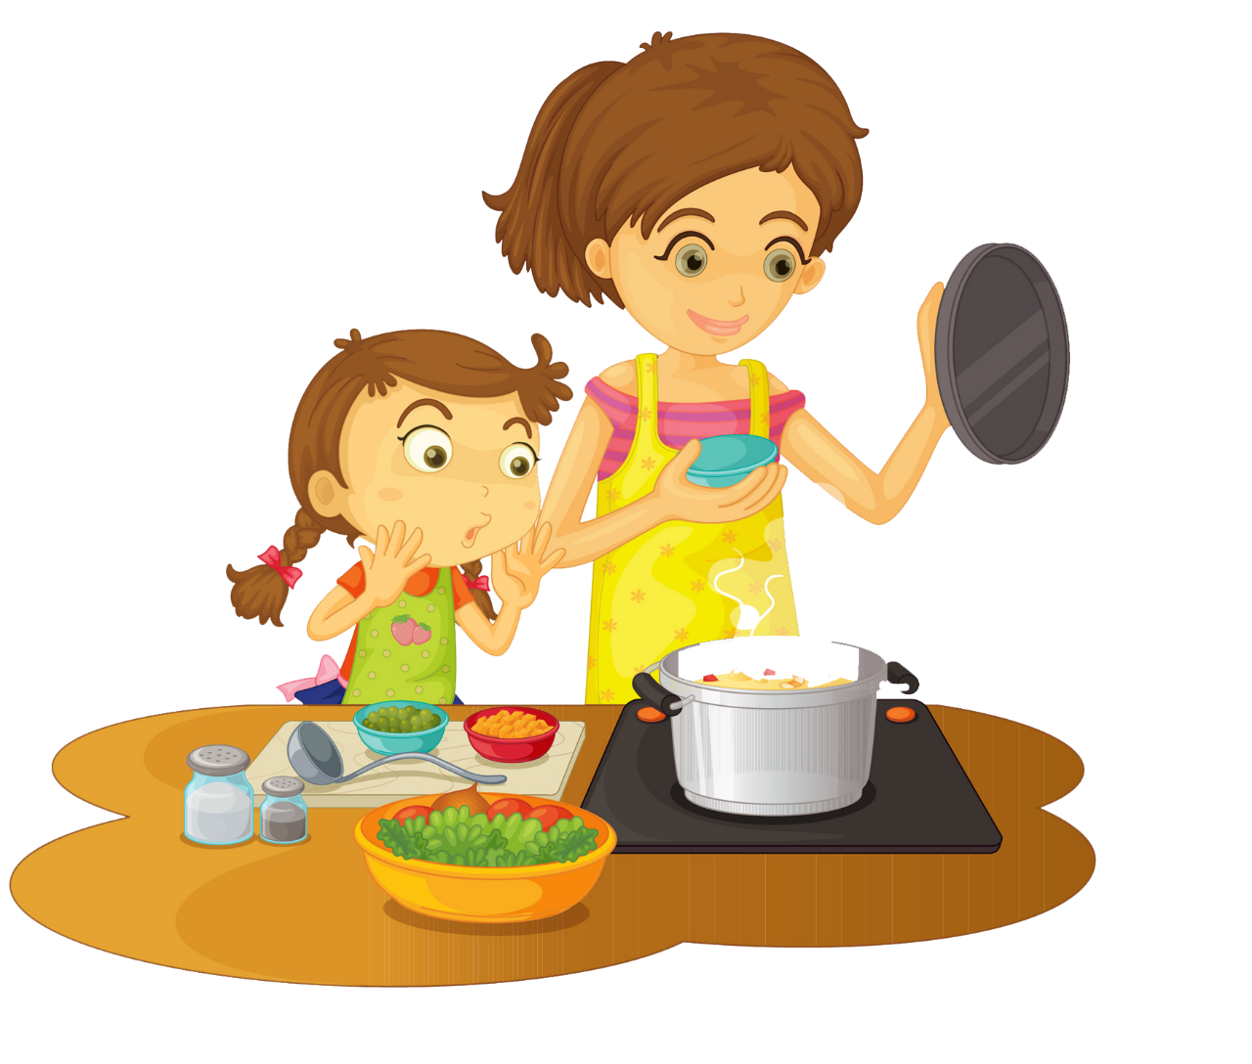
2 a 3 Años
,
12 Anos y mas
– Lavar y aspirar el auto.
–Comprar una lista de mercado.
– Cocinar una comida
– Hacer reparaciones simples.
– Lavar ventanas.
– Planchar ropa.
– Cuidar a sus hermanos pequeños.
http://www.imageneseducativas.com/

